Slide 2
Раунд 2
Вопрос 5:
Определите процентное содержание самых ядовитых веществ – синильной кислоты, табачного дегтя, углекислого газа, полония, – в одной сигарете, если никотина 2%, а синильная кислота составляет 1/2 часть никотина; табачного дегтя в 7,5 раз больше, чем никотина; углекислый газ составляет 3/5 от количества табачного дегтя, полоний составляет 2/3 от количества углекислого газа.

Slide 3
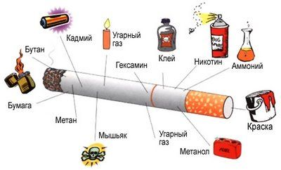
Ответ:
1%,
15%,
9%,
6%.

Slide 4
Раунд 2
Вопрос 6:
Подсчитано, что для нормальной
жизни в промышленном городе на
каждого жителя необходимо
иметь 25 квадратных метров
зеленых насаждений. Какова
должна быть площадь насаждений
в г. Астрахани, если в нем
проживает 970000 человек?
Ответ: 24 250 000 кв.м.

Slide 5
Раунд 2
Вопрос 7:
Всем известно, что запасы пресной воды ограничены. Если из крана бежит струя толщиной с карандаш, то за 1 минуту в канализационные коммуникации уходит 3 литра воды. Сколько литров воды бесполезно вытекает из 3 кранов, оставленных учениками на перемене? (перемена 15 мин)
Ответ: 135 литров.

Slide 6
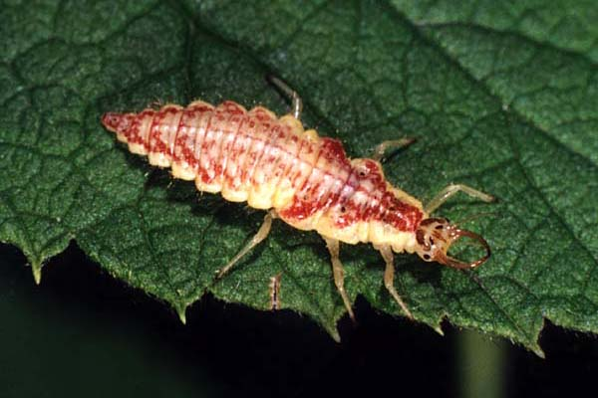
Раунд 2
Вопрос 8:
За время своего развития одна личинка златоглазки уничтожает до 1130 тлей.
Сколько понадобится личинок златоглазки, чтобы уничтожить 15 820 тлей?
Ответ: 14 личинок.

Slide 7
Игра «Перевертыши»
Сколько это млекопитающее не снабжай питательными веществами, оно постоянно смотрит в растительное сообщество.
Кровососущее насекомое не может сделать более острым ротовой аппарат.
При желании продолжения жить необходимо иметь навыки движения вокруг своей оси.

Slide 8
Проверка
Сколько волка не корми,
он все в лес смотрит
Комар носу не подточит
Хочешь жить – умей
вертеться

Slide 9
Раунд 3
Вопрос 9:
Расшифруйте название страны, в которой запретили производство пенопластовых коробок для пищи и должны заменить их на пакеты, сделанные из бумаги и натурального волокна.
И 2,3 х 0,6 А 2,5 + 9,34 К 4,8 – 3,2
Т 4,23 х 0,1 Й 57,5 : 2,3
1,59 | 1,38 | 0,423 | 11,84 | 25

Slide 10
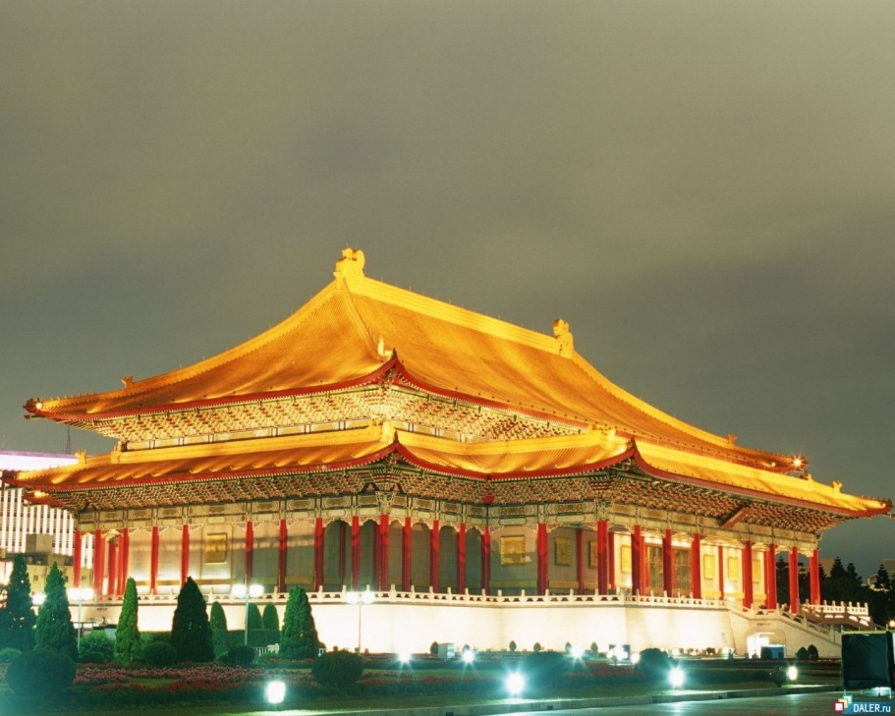
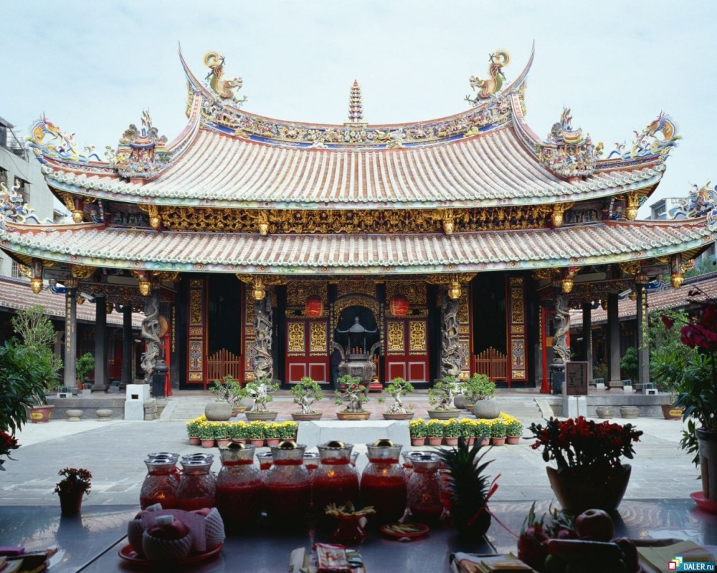
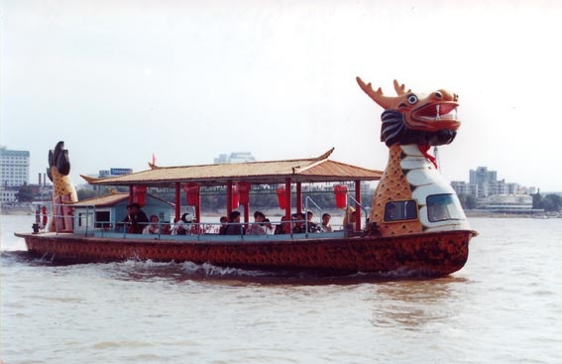
Ответ: Китай.

Slide 11
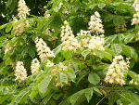
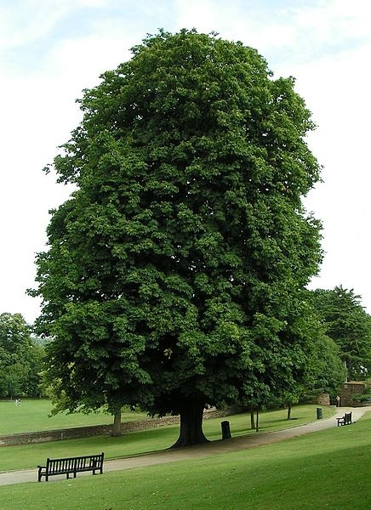
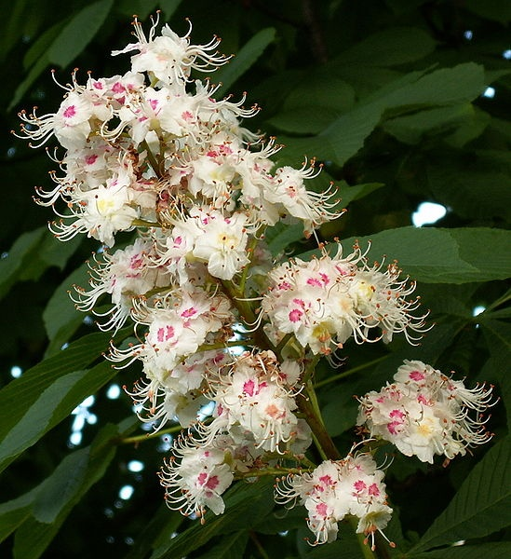
Раунд 3
Вопрос 10:
100 г листьев каштана задерживают в течение
15 дней 2286 г пыли и загрязнений. Сколько граммов пыли и загрязнений задержат 300 г листьев каштана за то же самое время?
Ответ: 6858г.

Slide 12
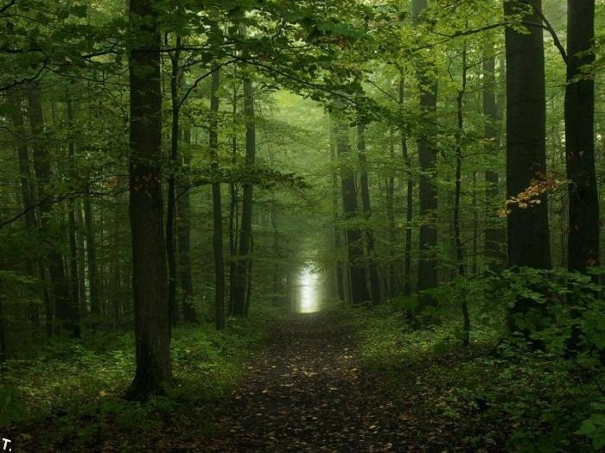
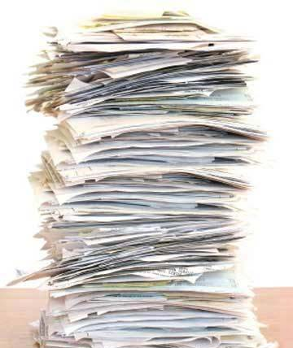
Раунд 3
Вопрос 11:
На производство 1 т бумаги
требуется 17 деревьев.
Каждая тонна макулатуры
спасает эти деревья от вырубки.
Сколько нужно
собрать
макулатуры, чтобы
сохранить
510 деревьев?
Ответ: 30т

Slide 13
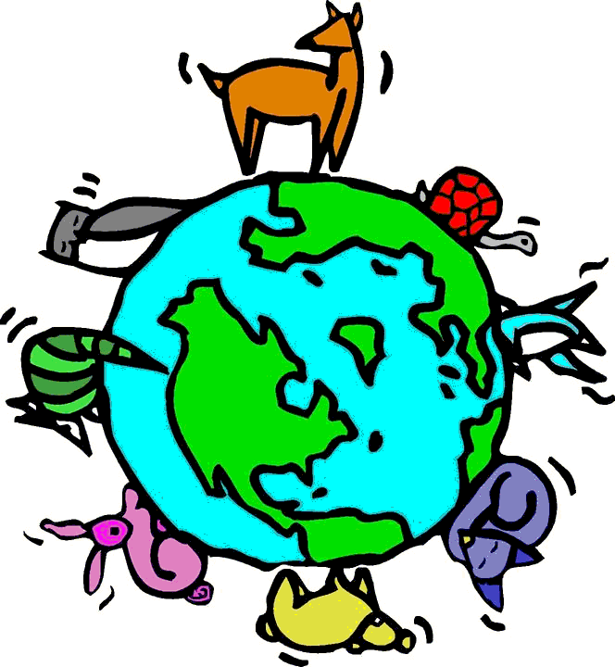
Раунд 3
Вопрос 12:
22 апреля мы празднуем
День Земли. В этот день люди во всем мире
задумываются над тем, как сохранить окружающую
природу? Через сколько дней мы будем праздновать День Земли?
Ответ: через 37 дней.

Slide 14
Экологическое буриме
небеса – чудеса,
вокруг - друг,
человек – дровосек.

Slide 15
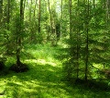
Голубые небеса,
Проявляют чудеса.
Солнце светит, дождик льет.
Потихоньку жизнь идет.
Зеленеет все вокруг.
Нам природа – лучший друг.
Человек с природой дружит,
Ни о чем давно не тужит.
Дровосеков нет в лесу.
Лес хранит свою красу.

Slide 16
Мы рождены, чтоб жить на свете долго:
Грустить и петь, смеяться и любить.
Но, что бы стали все мечты возможны,
Должны мы все здоровье сохранить.
Спроси себя: готов ли ты к работе –
Активно двигаться и в меру есть и пить?
Отбросить сигарету? Выбросить окурок?
И только так здоровье сохранить.

Slide 17
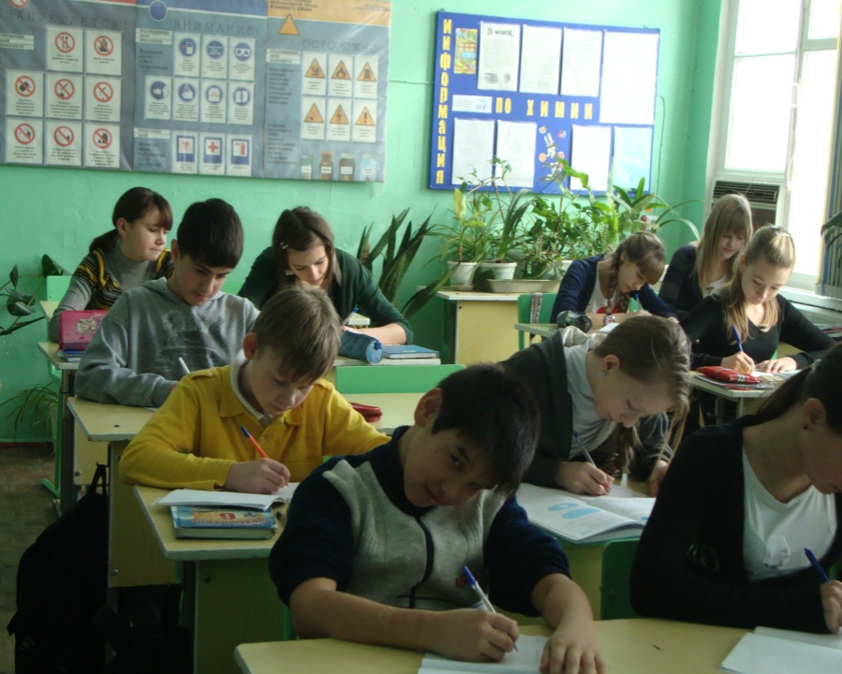
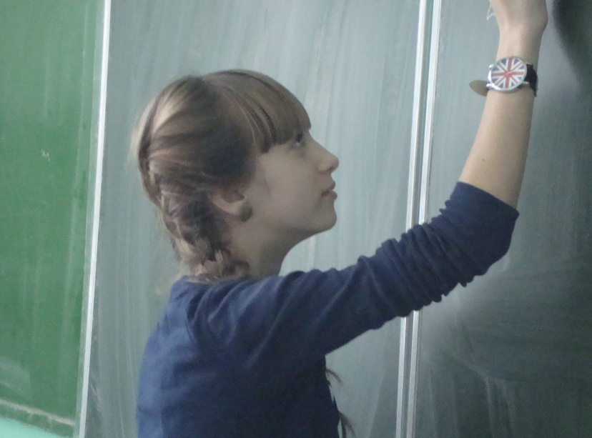
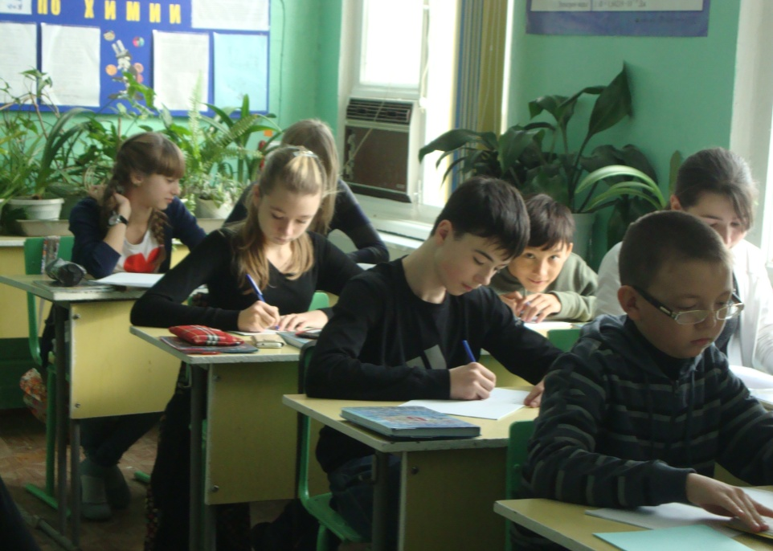

Slide 18
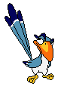
Молодцы!!!

Slide 19
г.Астрахань.
2012г.
Школа №10. п. Трусово.
Учитель математики: Каратушина С.Н.

